Slide 1
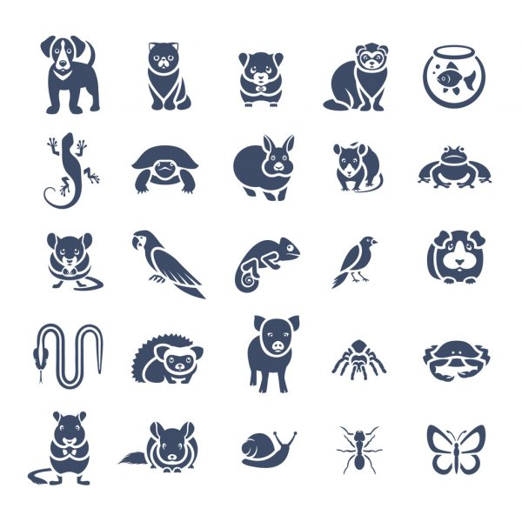

Slide 2
haben have got
Ich habe... – У меня есть…
Du hast... – У тебя есть…
Ich habe einen Hund.
Hast du einen Hund?
Ja Nein

Slide 3
https://learningapps.org/watch?v=pg4dkzvsa21

